Slide 1
Внедрение системы персонифицированного финансирования дополнительного образования детей в Канском районе

Slide 2
Министерство образования Красноярского края в целях обеспечения доступного и качественного дополнительного образования детей , в рамках реализации федерального проекта «Успех каждого ребенка», национального проекта «Образование» в 2020-2021 году организует деятельность по внедрению в регионе целевой модели развития дополнительного образования детей (ДОД), которая предусматривает доступность, информационную открытость и внедрение персонифицированного финансирования дополнительного образования .

Slide 3
Что такое персонифицированное
финансирование ?
Предполагает определение и «закрепление» за ребенком денежных средств с последующей их передачей образовательной организации, где реализуется принцип «Деньги следуют за ребенком»

Slide 4
Сертификат дополнительного образования
Инструменты внедрения
ГИС АО «Навигатор»

Slide 5
Что такое ГИС АО «Навигатор»?
Это общедоступный информационный портал, который подразделяется на
реестр поставщиков
реестр программ
Государственная
(муниципальная) образовательная организация
Частная организация, осуществляющая образовательную деятельность
Индивидуальный предприниматель
Предпрофессиональные программы в области искусств и спорта
Общеразвивающие программы в рамках государственного (муниципального) задания
Сертифицированные общеразвивающие программы в системе ПФДО
Общеразвивающие программы, предоставляемые на платной основе

Slide 6
Что такое сертификат
дополнительного образования?
Это гарантия государства получения ребенком бесплатного дополнительного образования и подтверждение возможности ребёнка обучаться в кружках и секциях за счёт бюджетных средств.
Сертификат — это персональная электронная реестровая запись ребёнка в ГИС АО «Навигатор».
Сертификат родителям детей от 5 до 18 лет выдается однократно.

Slide 7
Сертификат имеет два статуса – учета и финансирования
Предоставляет дополнительную
возможность пойти на те кружки и секции, которые включены в систему ПФ ДОД;
число сертификатов персонифицированного финансирования ограничено муниципалитетом;
средства на сертификат – выделяются на обучение ребенка на календарный год по образовательным программам, прошедшим экспертизу
Сертификат учета
Сертификат финансирования
Позволяет вести учет охвата детей дополнительным образованием;
закрепляет возможность получать бесплатное дополнительное образование в тех кружках и секциях, которые уже ранее финансировались муниципалитетом;
число сертификатов этого типа не ограничено.

Slide 8
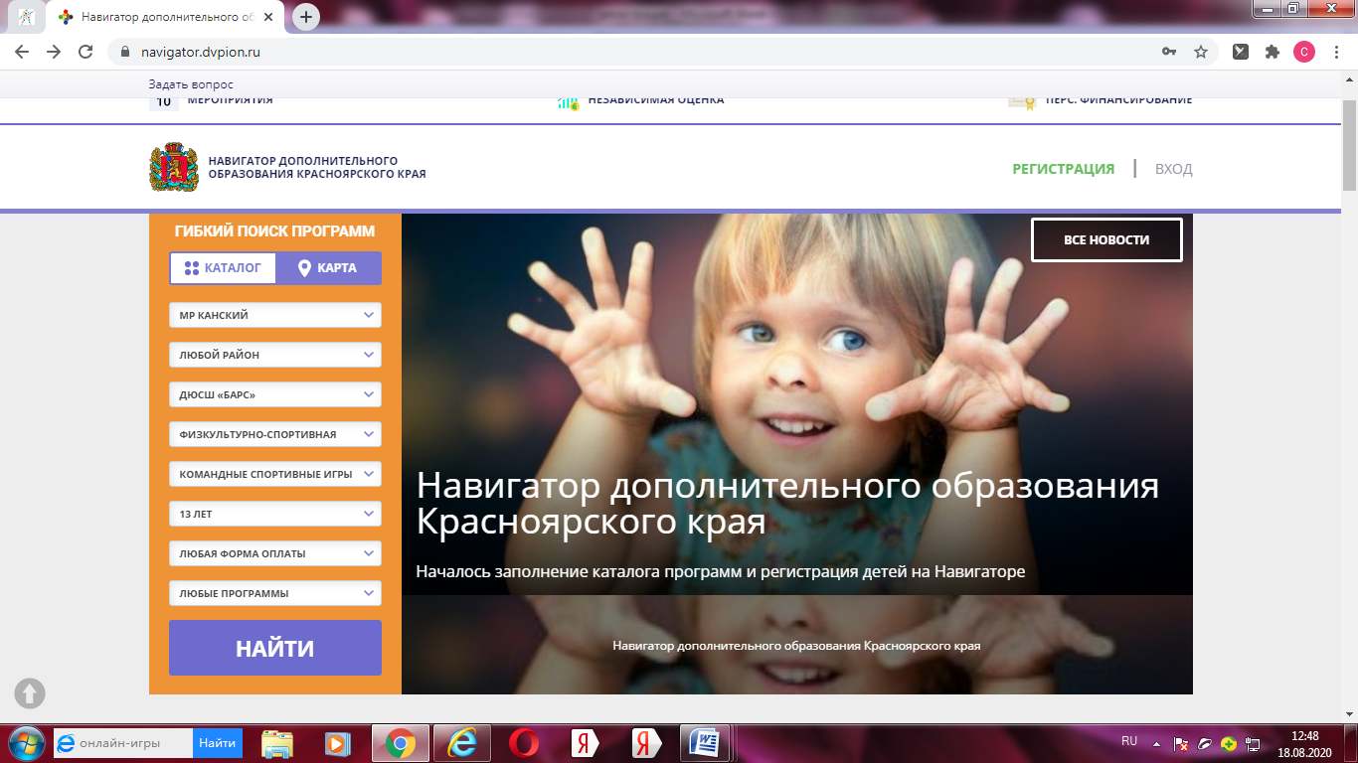
Пройти авторизацию на сайте Навигатор дополнительного образования Красноярского края https://navigator.dvpion.ru/

Slide 9
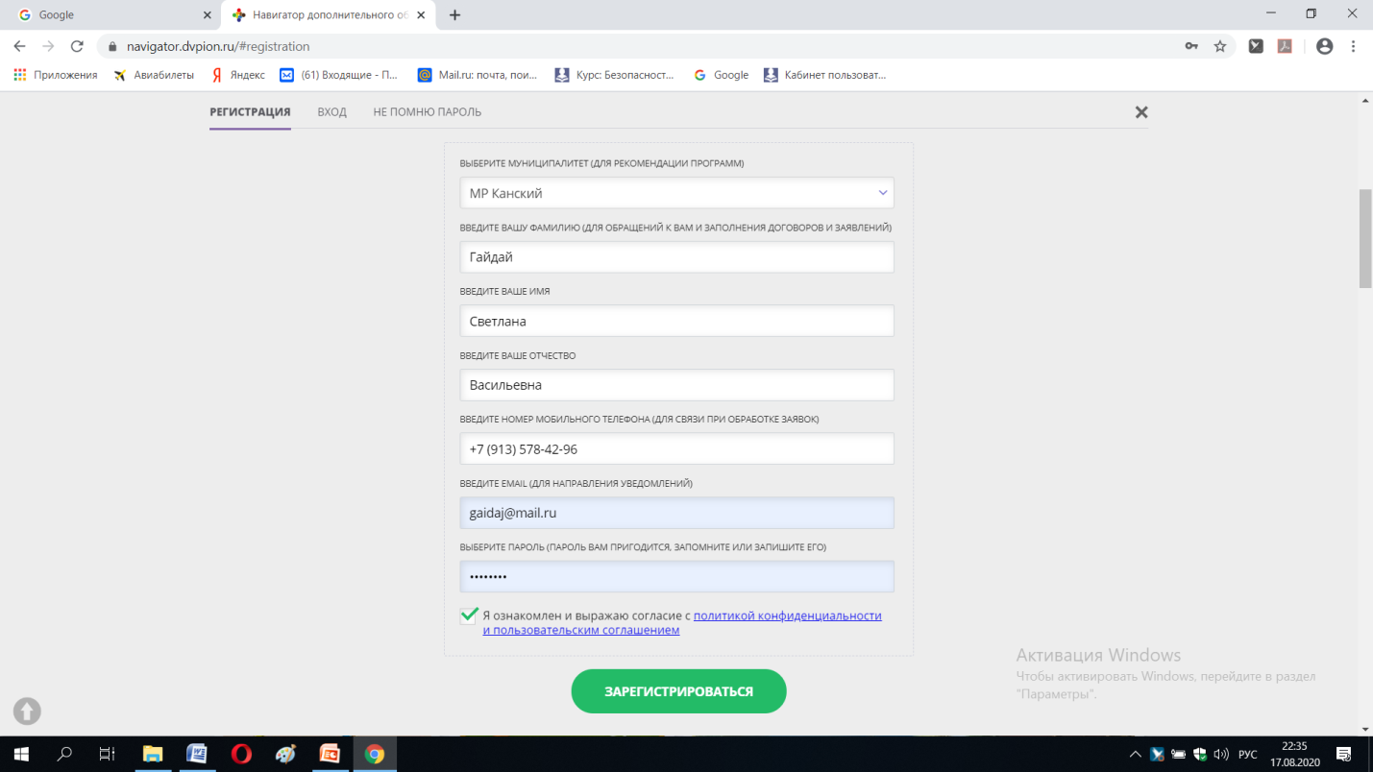

Slide 10
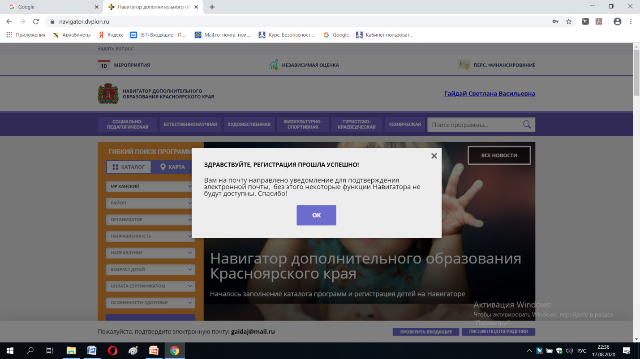

Slide 11
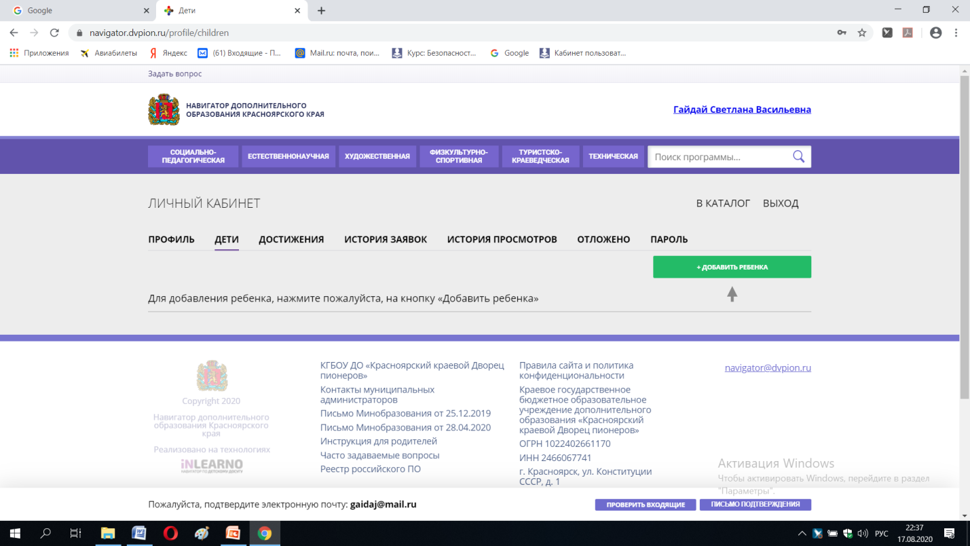

Slide 12
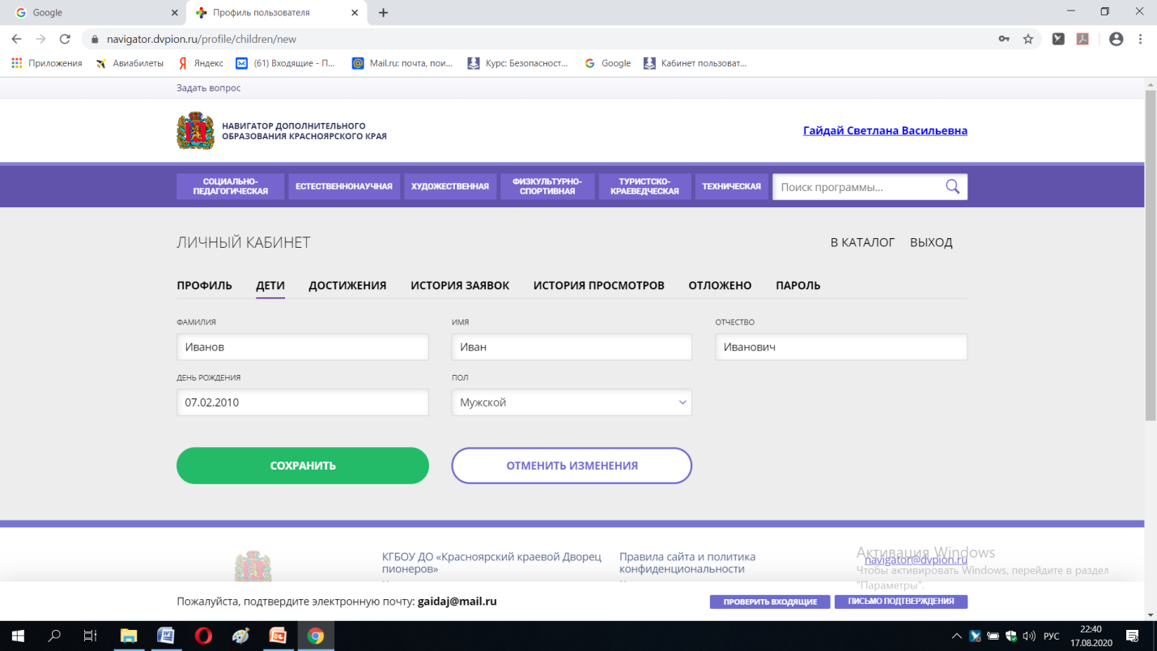

Slide 13
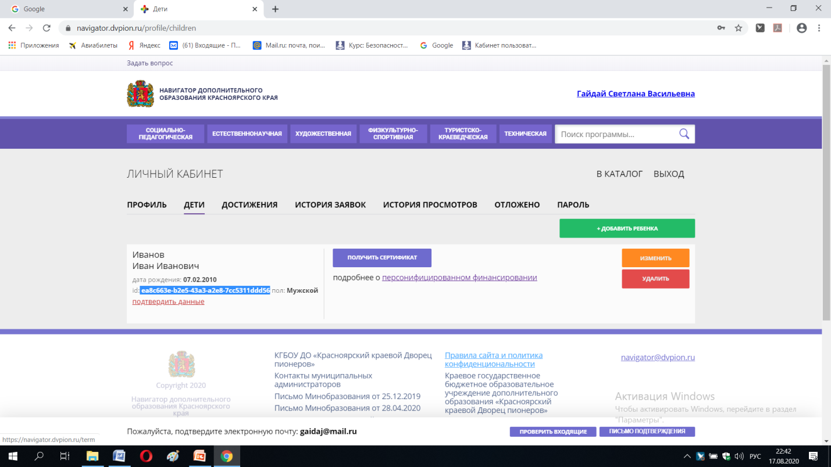

Slide 14
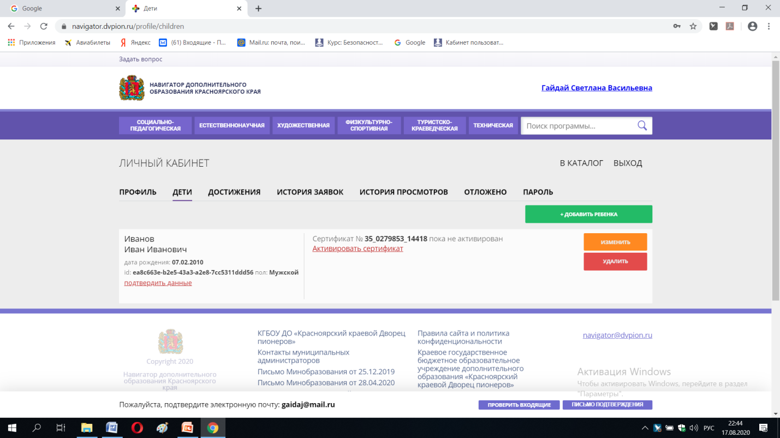

Slide 16
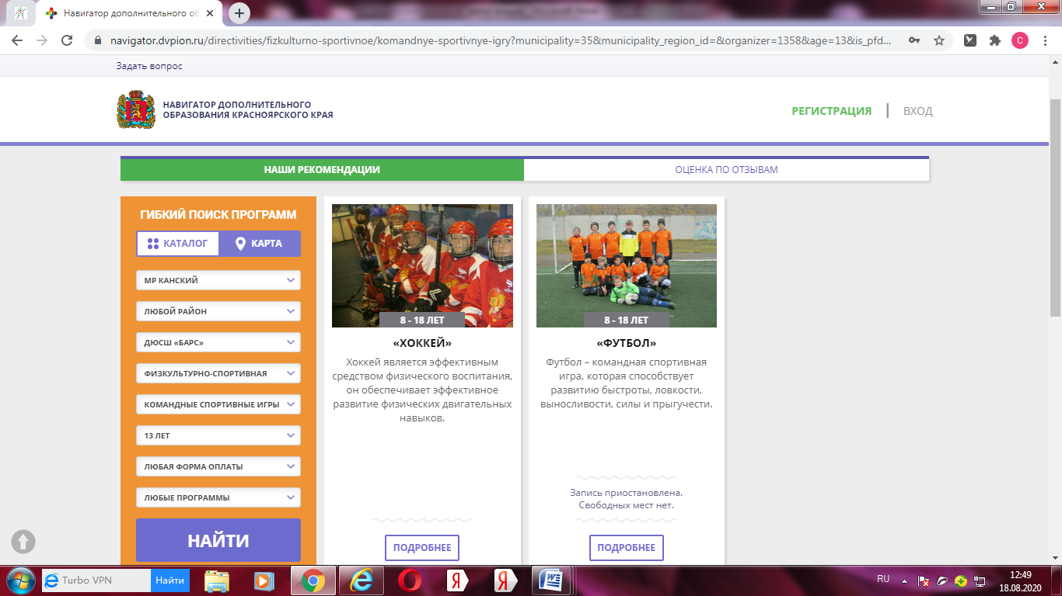

Slide 17
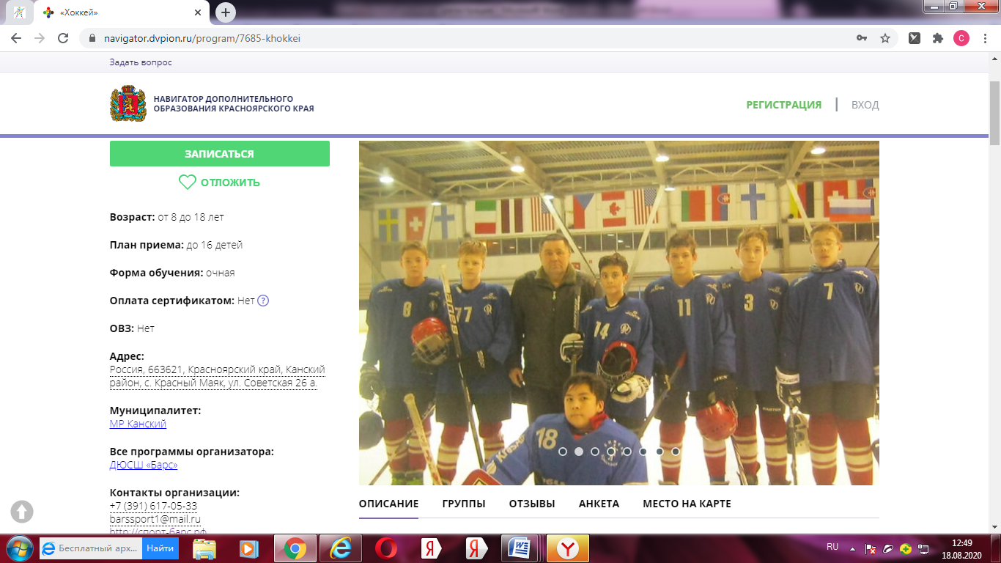

Slide 18
Как получить сертификат
дополнительного образования?
1) Родитель обращается с документами на ребёнка в одну из организаций, уполномоченных на приём заявлений на получение сертификата.
Совместно со специалистом организации заполняет заявление и подписывает его.
2) Рекомендуется родителю записать и сохранить номер сертификата, предоставленный специалистом организации.
Рекомендуется сохранить и пароль, с его помощью можно использовать личный кабинет в системе Навигатор для выбора и записи на кружки и секции, а также для получения прочих возможностей сертификата.
* Для оформления заявления на получения сертификата понадобятся:
▪ паспорт родителя (законного представителя);
свидетельство о рождении ребенка (или паспорта) ;
СНИЛС ребенка.
Дальше необходимо оформить на месте заявление и получить подтверждение о внесении сертификата в реестр.
После получения номера сертификата можно в любой момент начать использовать навигатор, чтобы направлять электронные заявки на обучение.

Slide 19
СПАСИБО ЗА ВНИМАНИЕ !

